Slide 1
Управление памятью
Операционные системы
Лекция 6

Slide 2
План
Иерархия памяти
Типы адресов
Функции операционной системы по управлению памятью
Преобразование виртуальных адресов в физические

Slide 3
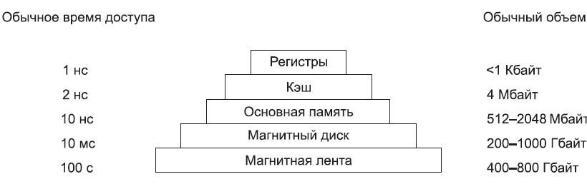
Иерархия памяти

Slide 4

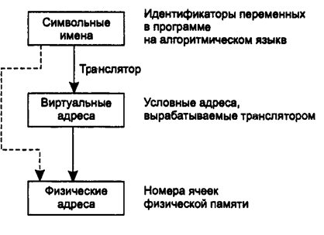
Типы адресов

Slide 5
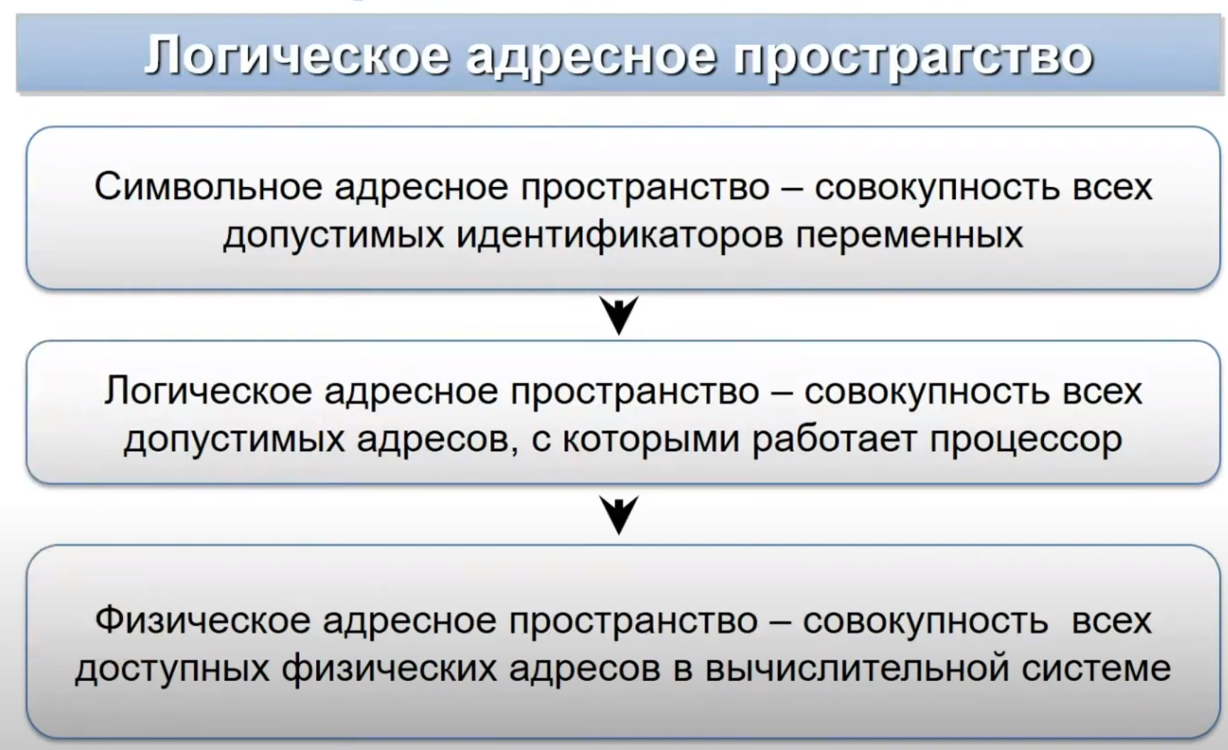
Типы адресов

Slide 6
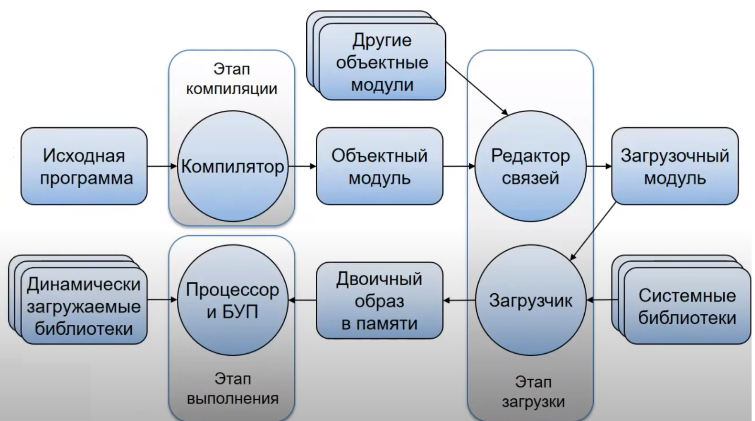

Slide 7
Типы адресов
Привязка инструкций и данных к памяти может быть сделана на следующих шагах:
Этап компиляции (Compile time).
Когда на стадии компиляции известно точное место размещения процесса в памяти, тогда непосредственно генерируются физические адреса. При изменении стартового адреса программы необходимо перекомпилировать ее код.
Этап загрузки (Load time).
Если информация о размещении программы на стадии компиляции отсутствует, компилятор генерирует перемещаемый код. В этом случае окончательное связывание откладывается до момента загрузки. Если стартовый адрес меняется, нужно всего лишь перезагрузить код с учетом измененной величины.
Этап выполнения (Execution time).
Если процесс может быть перемещен во время выполнения из одной области памяти в другую, связывание откладывается до стадии выполнения.

Slide 8
Функции операционной системы по управлению памятью
отслеживание свободной и занятой памяти
выделение памяти процессам и ее освобождение
вытеснение процессов из оперативной памяти на диск и возвращение в оперативную память
настройка адресов программы на конкретную область физической памяти
динамическое выделение памяти процессам
дефрагментация освобожденной динамической памяти
выделение памяти для создания служебных структур операционной системы
защита памяти

Slide 9
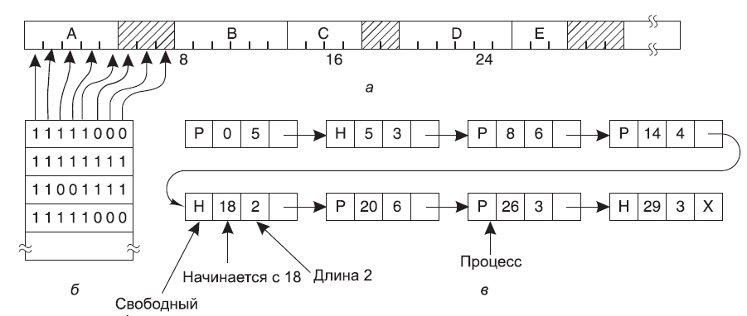
Управление свободной памятью
Часть памяти с пятью процессами и тремя свободными пространствами, единичные блоки памяти разделены вертикальными штрихами: а – заштрихованные области являются свободными; б – соответствующая битовая матрица; в – та же информация в виде списка

Slide 10
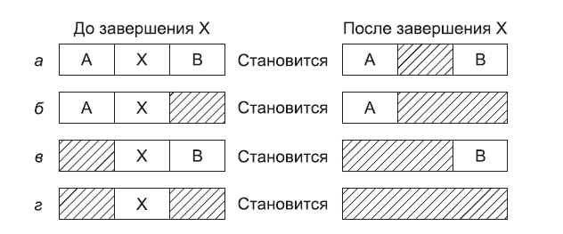
Управление свободной памятью
Четыре комбинации соседей для завершающегося процесса X

